Slide 1
ПЕДАГОГИЧЕСКОЕ
ТЕСТИРОВАНИЕ И КЕЙС-СТАДИ
Преимущества педагогического тестирования:
объективность, быстрота, технологичность, охват всех разделов учебных программ, возможность использовать математические методы для обработки результатов.
Но эти преимущества могут быть реализованы, только если соблюдаются требования как к заданиям в тестовой форме, так и к организации проведения тестирования.
Артюхина А.И.
чумаков в. И
Волгоград 2023

Slide 2
Практическая работа
Задание в тестовой форме представляет собой единицу контрольного материала, которая является утвердительным предложением с неизвестным компонентом, то есть задание формулируется не вопросом, а положением, с которым соглашается или нет испытуемый.
Требования к тесту
ТЕСТ ЗАКРЫТОЙ ФОРМЫ | ТЕСТ ОТКРЫТОЙ ФОРМЫ
1. Стандартная инструкция к выполнению (перед первым заданием, до смены типа заданий), слово «инструкция» писать не надо
2. Полная чёткость и ясность текста (не должно быть разночтений).
3. Краткость изложения (6 – 9 слов)
4. Логическая форма высказывания, простая стилистическая конструкция
5. Равная правдоподобность заданий. | 5.Дополняющее слово ставится в конце.
6. Задание включает больше слов, чем ответ. | 6. Дополняющее слово должно быть единственным
7. Все ответы, правильные и неправильные, должны быть равны по длине. | 7. Все прочерки должны быть одинаковой длины.
8. Исключаются вербальные ассоциации, способствующие выбору правильного ответа.
9. Исключаются лишние слова в задании (на приведенном рисунке, из перечисленных примеров) и в ответах.
volgmed.ru
2020

Slide 3
Практическая работа
Требования к тестовым заданиям (табл.):
в задания не надо вводить дополнительной инструкции типа «укажите», «выберите»;
задание должно быть сформулировано утвердительным положением, с которым соглашается или нет испытуемый, а не должно быть вопросом;
отрицательные ответы типа «не» «все, кроме» дидактически вредны, так как приводят к реверсии запоминания - запомнится неправильный ответ;
«все перечисленное» тоже не хорошо, особенно, когда встречается в отдельных заданиях – скорее всего это правильный ответ;
- задания лучше делать с несколькими правильными ответами, чем с одним неправильным или ответом – подсказкой;
volgmed.ru
2020

Slide 4
Практическая работа
Практическая работа
Шрифтовое оформление
Текст задания пишется прописными (заглавными) буквами, варианты ответов – строчными (с заглавной буквы их писать не надо – это продолжение формулировки задания), знаки препинания между заданием и вариантами, между вариантами и после последнего не ставятся.
Располагать задание следует компактнее и максимально удобно для работы (одинарный межстрочный интервал внутри задания; варианты ответов смещаются ближе к центру и не обязательно с одинаковым отступом в разных заданиях).
Нумеровать варианты лучше цифрами.
Выравнивание текста (тестовых заданий и вариантов ответов) следует производить по ширине, а не по левому краю или центру.
Между номером задания и текстом лучше ставить неразрывный пробел (Ctr+Shf+пробел )
Если текст задания не умещается на одной строке, при форматировании этого абзаца следует делать выступ первой строки на номер (при размере кегля 14 шрифта Times New Roman: выступ первой строки будет 0,5 см, если в номере задания одна цифра и 0,8 см, если в номере задания две цифры)
Шрифтовое оформление
Если тест содержит до 99 тестовых заданий, то нумерация тестового задания 01, 02 и т.д., если тест содержит 100 и более заданий, то нумерация 001, 002 и т.д.
Текст задания пишется прописными (заглавными) буквами, варианты ответов – строчными (с заглавной буквы их писать не надо – это продолжение формулировки задания), знаки препинания между заданием и вариантами, между вариантами и после последнего не ставятся.
Располагать задание следует компактнее и максимально удобно для работы (одинарный межстрочный интервал внутри задания; варианты ответов смещаются ближе к центру и не обязательно с одинаковым отступом в разных заданиях).
Нумеровать варианты лучше цифрами.
Выравнивание текста (тестовых заданий и вариантов ответов) следует производить по ширине, а не по левому краю или центру.
Между номером задания и текстом лучше ставить неразрывный пробел (Ctr+Shf+пробел )
Если текст задания не умещается на одной строке, при форматировании этого абзаца следует делать выступ первой строки на номер (при размере кегля 14 шрифта Times New Roman: выступ первой строки будет 0,5 см, если в номере задания одна цифра и 0,8 см, если в номере задания две цифры)
volgmed.ru
2020

Slide 5
Примеры стандартных инструкций и тестовых заданий
разных видов
Тест закрытой формы
Выберите один или несколько правильных ответов.
001. ПРОТЕОГЛИКАНОВЫЙ АГРЕГАТ СОДЕРЖИТ
1) хондроитинсудьфат
2) коровый белок
3) гепарин
4) связывающий белок
5) гиалуроновую кислоту
6) дерматансульфат
7) альбумин
Ответ: 1, 2, 4, 5, 6
Тест открытой формы
Дополните высказывание.
002. СИНТЕЗ КЕТОНОВЫХ ТЕЛ ПРОИСХОДИТ В МИТОХОНДРИЯХ
ПЕЧЕНИ ИЗ _________________
Ответ: ацетил КоА
В современной дидактике известны такие варианты теста закрытой формы: с одинарной (один правильный ответ), множественной выборкой (несколько правильных ответов), с альтернативным тестовым заданием (выбор ответа из вариантов: да, нет).
На клинических кафедрах используют тестовое задание в виде ситуационной задачи.
Вариант тестового задания в виде ситуационной задачи целесообразно
использовать в качестве входного контроля для проверки качества самоподготовки студентов к занятию либо в качестве текущего контроля, если время ограничено и нет возможности обсудить ситуацию коллегиально..
volgmed.ru
2020

Slide 6
Примеры стандартных инструкций и тестовых заданиях
разных видов
Тестовое задание на соответствие
Установить соответствие.
003. ПУТИ ИСПОЛЬЗОВАНИЯ МЕТАБОЛИТОВ ПЕНТОЗНОГО
ЦИКЛА ПРЕВРАЩЕНИЯ ГЛЮКОЗЫ
Тестовое задание на установление правильной последовательности
Установить последовательность
004. ИНТЕРМЕДИАТЫ В ГЛЮКОНЕОГЕНЕЗЕ
1) лактат
2) фосфоенолпируват
3) глюкоза
4) фруктозо-1,6-дифосфат
5) 1,3-дифосфоглицерат
6) оксалоацетат
7) глицеральдегидфосфат
8) диоксиацетонфостат
9) глюкозо-6-фосфат
10) 2-фосфоглицерат
11) пируват
12) фруктозо-6-фосфат
13) 3-фосфоглицерат
Ответ: 1,11,6,2,10,13,5,7,8,4,12,9,3
1) НАДФ Н⁺ | А) синтез нуклеотидов
2) рибозо-5фосфат | Б) восстановительные реакции при синтезе жирных кислот
3) глицеральдегидфосфат | В) реакции гидроксилирования
4) фруктозо-6-фосфат | Г) аэробный гликолиз
 | Д) анаэробный гликолиз
Ответ: 1-А,Б; 2 –А; 3-Г,Д; 4-Г,Д
Тестовое задание на соответствие содержит два множества, правый столбик - для выбора (включает на 1-2 элемента больше), левый - для ответа.
volgmed.ru
2025

Slide 7
Практическая работа
Практическая работа
Ситуационная задача №1. Выявите ошибки в тестовом задании и его
оформлении
Шрифтовое оформление
Текст задания пишется прописными (заглавными) буквами, варианты ответов – строчными (с заглавной буквы их писать не надо – это продолжение формулировки задания), знаки препинания между заданием и вариантами, между вариантами и после последнего не ставятся.
Располагать задание следует компактнее и максимально удобно для работы (одинарный межстрочный интервал внутри задания; варианты ответов смещаются ближе к центру и не обязательно с одинаковым отступом в разных заданиях).
Нумеровать варианты лучше цифрами.
Выравнивание текста (тестовых заданий и вариантов ответов) следует производить по ширине, а не по левому краю или центру.
Между номером задания и текстом лучше ставить неразрывный пробел (Ctr+Shf+пробел )
Если текст задания не умещается на одной строке, при форматировании этого абзаца следует делать выступ первой строки на номер (при размере кегля 14 шрифта Times New Roman: выступ первой строки будет 0,5 см, если в номере задания одна цифра и 0,8 см, если в номере задания две цифры)
01. ИЗ ПЕРЕЧИСЛЕННЫХ УТВЕРЖДЕНИЙ ОТНОСИТЕЛЬНО УРОВНЕЙ СФОРМИРОВАННОСТИ
ПРОФЕССИОНАЛЬНО-ПЕДАГОГИЧЕСКОЙ КУЛЬТУРЫ ВЫБЕРИТЕ ПРАВИЛЬНЫЕ .
А. включение учебно-воспитательных взаимодействий в сферу профессионального и
своего жизненного развития
Б. создание системы своих взаимодействий с воспитанниками
В. нормативный
Установить соответствие
02. Пути использования метаболитов пентозного цикла
превращения глюкозы
НАДФ Н⁺ рибозо-5фосфат глицеральдегидфосфат фруктозо-6-фосфат | А) синтез нуклеотидов Б) восстановительные реакции при синтезе жирных кислот В) реакции гидроксилирования Г) аэробный гликолиз
З.
СПЕЦИАЛЬНО ОТОБРАННАЯ И ПРИЗНАННАЯ ОБЩЕСТВОМ (ГОСУДАРСТВОМ) СИСТЕМА ЭЛЕМЕНТОВ ОБЪЕКТИВНОГО ОПЫТА ЧЕЛОВЕЧЕСТВА, УСВОЕНИЕ КОТОРОЙ НЕОБХОДИМО ДЛЯ УСПЕШНОЙ ДЕЯТЕЛЬНОСТИ ИНДИВИДА В ИЗБРАННОЙ ИМ СФЕРЕ ОБЩЕСТВЕННО-ПОЛЕЗНОЙ ПРАКТИКИ -_______________ОБРАЗОВАНИЯ
volgmed.ru
2020

Slide 8
ОТВЕТЫ НА ЗАДАНИЯ САМОКОНТРОЛЯ ЗНАНИЙ
01.
Ошибка 1. Нет задания перед тестом
Ошибка 2. Нарушено требование к тесту: логическая форма высказывания, простая
стилистическая конструкция. В задании не надо вводить дополнительные инструкции
типа «выберите».
Ошибка 3. Задание содержит лишние слова (из перечисленных утверждений.)
Ошибка 4.Нарушено правило, что все ответы, правильные и неправильные, должны быть равн
по длине.
Ошибка 5. Нумеровать варианты ответов лучше цифрами.
02.
Ошибка 1. Нарушено требование к тестовому заданию на соответствие – правый столбик- для
выбора должен содержать на 1-2 элемента больше, чем левый.
Ошибка 2. Нарушено шрифтовое оформление: текст задания пишется прописными буквами.
3.
Ошибка 1. Нет задания перед тестовым заданием. Должно быть указание «Дополните
высказывание»
Ошибка 2. Если тестовых заданий до 100, то используют двузначную нумерацию (в данном
случае должно быть 03.), если тестовых заданий свыше 100, то применяют трехзначную
нумерацию (тогда 003.).
Ошибка 3. Нарушено требование к краткости изложения – должно быть не более 6 – 9 слов.
volgmed.ru
2025

Slide 9
Практическая работа
Ситуационная задача 2
Кинестетический
Аудиальный
Визуальный
Контроль в устной форме
Какая форма контроля учебных достижений студентов
будет оптимальна для слабослышаших студентов,
для слабовидящих студентов ?
volgmed.ru
2023

Slide 10
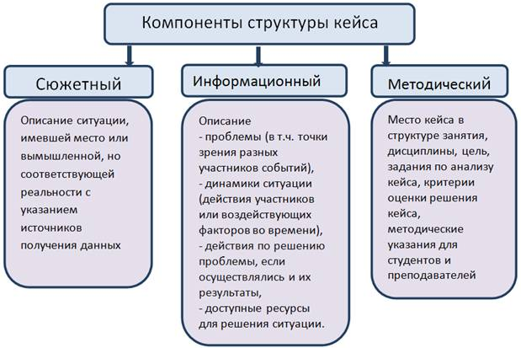
Практическая работа
Кейс представляет собой полный комплект учебно-методических материалов, разработанных на основе клинических ситуаций, формирующих у студентов навыки самостоятельного конструирования алгоритмов решения задач.
Характеристика структуры кейса представлена на рисунке
volgmed.ru

Slide 11
Практическая работа
Оценивание студентов в рамках методики кейсов.
Преподаватель дает оценку выводам подгрупп и отдельных участников, а также всему ходу дискуссии. Преподавателю лучше использовать многокомпонентный метод формирования оценки. Ее составными элементами будут оценки за:
- уровень активности на занятии (выступление, владение категориальным аппаратом, предложение плана действий, участие в обработке количественных данных и др.);
- подготовленные письменные работы (формулировка и анализ большинства проблем, имеющихся в кейсе, собственные выводы, составленные документы оформлены надлежащим образом и др.).
Одновременно с оценкой формулируются и обосновываются варианты действий, которые не были предложены, допущенные ошибки, если такие были, и выделяются особенно продуктивные решения. Специфической чертой многих ситуационных заданий является множественность допустимых решений. Это относится ко всем заданиям на выбор (оценки, программы, способа действий и т.д.). С этой точки зрения, предлагаемые студентами решения нельзя разделить на «правильные» и «неправильные». Они могут быть разделены по степени риска, по обоснованности решения, по затратам ресурсов, но при этом самые разные решения будут правильными, то есть соответствующими заданию. Подходить к оценке результатов решения ситуационных задач целесообразно исходя из этой позиции. Задачи-ситуации могут выполняться индивидуально и в группе. Вполне возможно поручить студентам разработку кейсов с дальнейшим обсуждением в учебной группе.
volgmed.ru

Slide 12
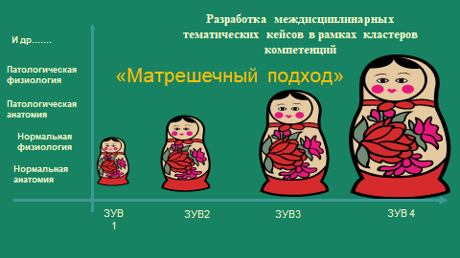
Практическая работа
Ситуационная задача 3
Есть ли отличия ситуационной задачи
от кейса и если «да», то в чем оно заключается ?
Представленный кейс используют для обучения студентов
или для промежуточной аттестации?
volgmed.ru

Slide 13
Практическая работа
Ситуационная задача 4
Чем отличаются кейсы для
формирующего оценивания от
кейсов для суммативного
Оценивания ?
Представленные кейсы используют для обучения студентов или для промежуточной аттестации?
volgmed.ru

Slide 14
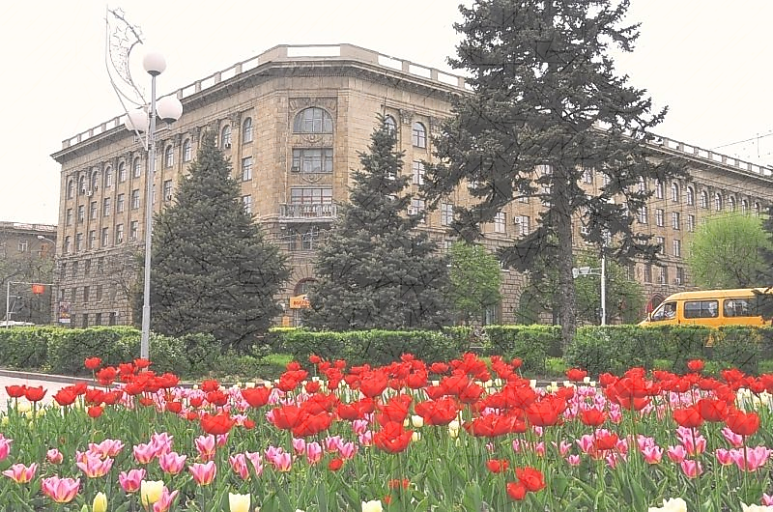
Благодарю за внимание!

